Slide 1
Práctica 3 Linda/Jess
ISBC
24/11/2008

Slide 2






Classical Example
The dining philosophers problem
Model Representation:
Philosopher Relation
Aristotle
Avempace
Plato
<tupleDescription>
<tuple>
<string>MESA</string
<string>Kant</string>
<string>Plato</string>
</tuple>
</tupleDescription>
Séneca
<tupleDescription>
<tuple>
<string>MESA</string
<string>Seneca</string>
<string>Kant</string>
</tuple>
</tupleDescription>
Kant

Slide 3
Problema
Problema de los filósofos alrededor de una mesa
  La mesa se representará en el espacio de tuplas con los comensales
  El programa deberá introducirnos como comensales en la mesa.
  Deberemos mostrar la distribución en la mesa
  En la segunda parte del ejercicio habrá que realizar algún tipo de razonamiento para elegir el lugar en el que nos sentamos, y o bien habrá que obtener permiso de un coordinador que decide a quienes les da permiso para comer evitando bloqueos.

Slide 4
Classical Example
The dining philosophers problem
Model Representation:
Philosopher Chopstick
Aristotle
Avempace
Plato
<examplePhilosopher>
<chopstick>Kant</chopstick>
</examplePhilosopher>
Séneca
Kant
<examplePhilosopher>
<chopstick>Seneca</chopstick>
</examplePhilosopher>

Slide 5

Classical Example: Inserting the first philosopher
Avempace
Tuple Space

Slide 6

Classical Example: Inserting the first philosopher
Avempace
Write
Tuple Space
[Chopstick=Avempace]
Write
R[Left= Avempace,
Right= Avempace]

Slide 7
Classical Example: Inserting the first philosopher
Avempace
Write
Tuple Space
[Chopstick=Avempace]
Write
http://bubu.cps.unizar.es:/CoordinationServlet?
REQUEST=<?xml version="1.0"?>
<CoordinationService>
<function>write</function>
<clienttype>java</clienttype>
<tuple>
<examplePhilosopher>
<chopstick>Avempace</chopstick> </examplePhilosopher>
</tuple>
</CoordinationService>
R[Left= Avempace,
Right= Avempace]

Slide 8
Classical Example: Inserting the first philosopher
Avempace
Write
Tuple Space
[Chopstick=Avempace]
Write
http://bubu.cps.unizar.es:/CoordinationServlet?
REQUEST=<?xml version="1.0"?>
<CoordinationService>
<function>write</function>
<clienttype>java</clienttype>
<tuple>
<relation>
<Left> Avempace </Left>
<Right> Avempace </Right>
</relation>
</tuple>
</CoordinationService>
R[Left= Avempace,
Right= Avempace]

Slide 9
Classical Example: Inserting another philosopher
Avempace
Tuple Space
[Chopstick=Avempace]
http://bubu.cps.unizar.es:/CoordinationServlet?
REQUEST=<?xml version="1.0"?>
<CoordinationService>
<function>take</function>
<clienttype>java</clienttype>
<tuple>
<relation>
<Left> ? </Left>
<Right> ? </Right>
</relation>
</tuple>
</CoordinationService>
R[Left= Avempace,
Right= Avempace]
Take
Seneca

Slide 10
Classical Example: Inserting another philosopher
Avempace
Tuple Space
[Chopstick=Avempace]
R[Left= Avempace,
Right= Avempace]
R[Left= Avempace, Right= Seneca]
Seneca
R[Left= Seneca, Right= Avempace]

Slide 11
Classical Example: Inserting another philosopher
Avempace
Tuple Space
[Chopstick=Avempace]
R[Left= Avempace,
Right= Seneca]
write
R[Left= Seneca,
Right= Avempace]
write
Seneca

Slide 12

Classical Example: Inserting another philosopher
Avempace
Tuple Space
[Chopstick=Avempace]
R[Left= Avempace,
Right= Seneca]
[Chopstick=Seneca]
R[Left= Seneca,
Right= Avempace]
write
Seneca

Slide 13

Classical Example: Before eating
Avempace
Tuple Space
[Chopstick=Avempace]
Plato
R[Left= Plato,
Right= Avempace]
[Chopstick=Plato]
R[Left= Avempace,
Right= Seneca]
[Chopstick=Seneca]
R[Left= Seneca,
Right= Plato]
Seneca

Slide 14
Classical Example: Eating
Avempace
Take[R[Left= Avempace, Right= ? ] ]
Tuple Space
[Chopstick=Avempace]
Plato
R[Left= Plato,
Right= Avempace]
[Chopstick=Plato]
R[Left= Avempace,
Right= Seneca]
[Chopstick=Seneca]
R[Left= Seneca,
Right= Plato]
Take[R[Left= Seneca, Right= ? ] ]
Seneca

Slide 15
Classical Example: Eating
Avempace
R[Left= Avempace,
Right= Seneca]
Tuple Space
[Chopstick=Avempace]
Plato
R[Left= Plato,
Right= Avempace]
[Chopstick=Plato]
R[Left= Seneca,
Right= Plato ]
[Chopstick=Seneca]
Seneca

Slide 16
Classical Example: Eating
Avempace
R[Left= Avempace,
Right= Seneca]
Tuple Space
[Chopstick=Avempace]
Plato
Take[[Chopstick= Avempace]]
R[Left= Plato,
Right= Avempace]
Take[[Chopstick= Seneca]]
[Chopstick=Plato]
R[Left= Seneca,
Right= Plato]
[Chopstick=Seneca]
Take[[Chopstick=Seneca]]
Take[[Chopstick= Plato]]
Seneca

Slide 17

Classical Example: Eating
[Chopstick=Avempace]
Avempace
R[Left= Avempace,
Right= Seneca]
Tuple Space
Plato
R[Left= Plato,
Right= Avempace]
Take[[Chopstick= Seneca]]
R[Left= Seneca,
Right= Plato ]
[Chopstick=Seneca]
Seneca
[Chopstick=Plato]

Slide 18
Linda Server en UZ
Cliente Web para probar insertar, sacar o leer tuplas
  http://luna1.cps.unizar.es:8080/misServlets/RLinda.html

Slide 19
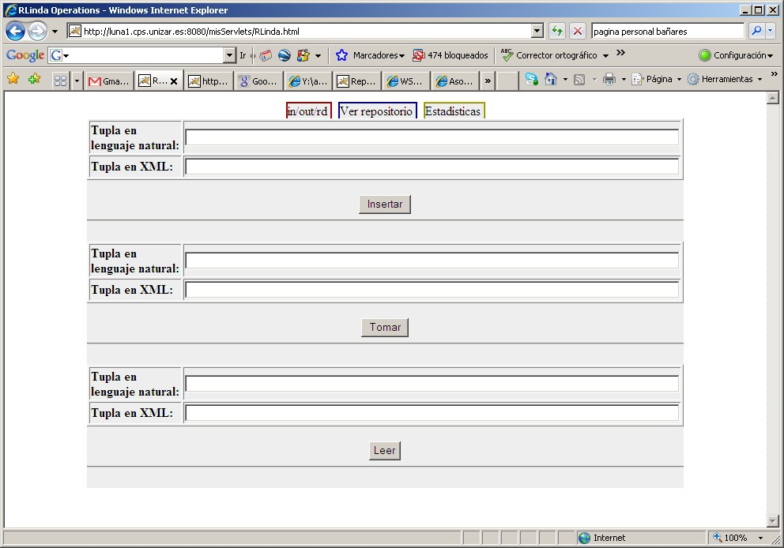

Slide 20
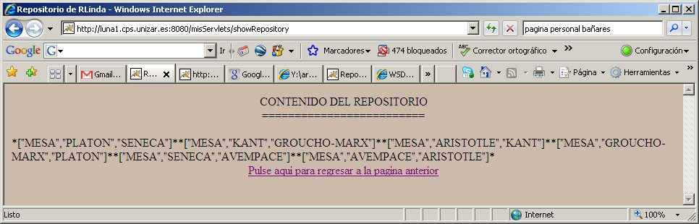
Repositorio

Slide 21
Ejemplos Tuplas/Templates
Ejemplo de OUT:
Lenguaje Tupla: [[“esto”,”es”,[1],”prueba”]]
Lenguaje XML: <tupleDescription><tuple><tuple><string>esto</string><string>es</string>
<tuple>1</tuple><string>prueba</string></tuple></tuple></tupleDescription>
Ejemplo de IN/RD:
Lenguaje Tupla: [[“?”,”es”,[“?”],”prueba”]]
Lenguaje XML:
<tupleDescription><tuple><tuple><wildcard /> <string>es</string>
<tuple> <wildcard /></tuple> <string>prueba</string></tuple></tuple></tupleDescription>

Slide 22
Clientes SOAP
http://luna1.cps.unizar.es:8080/axis/services/RLindaWS?wsdl
Generación Clientes
  Lisp
    (require :soap)
    (use-package :net.xmp.soap)
    (decode-wsdl-namespaces :file "RLindaW.wsdl")
    (setf *wsdl* (decode-wsdl-file "RLindaW.wsdl"))
    make-client-interface *wsdl* 0 "RLClient.cl")

Slide 23
Ejemplo Clientes Lisp
(require :soap)
(require :pxml)
(load "RLClient.cl")
;; IN = TAKE, OUT = WR, RD = RD.
CG-USER(19): (common-lisp-user::OUT :in0 "<tupleDescription><tuple><string>MESA</string><string>PLATON</string><string>SENECA</string></tuple></tupleDescription>")
(WSDL-2::|RLindaOUTResponse|
(:|RLindaOUTReturn|
"<tupleDescription><tuple><string>MESA</string><string>PLATON</string><string>SENECA</string></tuple></tupleDescription>"))
NIL
#<SOAP-ASERVE-CLIENT-STRING-IN-OUT-CONNECTOR @ #x2104f8a2>

Slide 24
Cliente Lisp
CG-USER(20): (common-lisp-user::RD :in0 "<tupleDescription><tuple><string>MESA</string><string>?</string>
<string>?</string></tuple></tupleDescription>")
(WSDL-2::|RLindaRDResponse|
(:|RLindaRDReturn| "<?xml version=\"1.0\" encoding=\"UTF-8\"?> <tupleDescription> <tuple> <string>MESA</string> <string>AVEMPACE</string> <string>ARISTOTLE</string> </tuple> </tupleDescription> "))
NIL
#<SOAP-ASERVE-CLIENT-STRING-IN-OUT-CONNECTOR @ #x217c4e62>

Slide 25
Cliente Lisp
CL-USER(178): (RD :in0 "<tupleDescription><tuple><string>MESA</string><wildcard />
<wildcard /></tuple></tupleDescription>")
(WSDL-2::|RLindaRDResponse|
(:|RLindaRDReturn| "<?xml version=\"1.0\" encoding=\"UTF-8\"?> <tupleDescription> <tuple> <string>MESA</string> <string>KANT</string> <string>GROUCHO-MARX</string> </tuple> </tupleDescription> "))
NIL
#<SOAP-ASERVE-CLIENT-STRING-IN-OUT-CONNECTOR @ #x22224ee2>

Slide 26
(defun RD-LST (template)
(MAPCAR #'SECOND
(remove-if-not #'listp
(CDDAR
(CDDADR
(net.xml.parser:PARSE-XML
(car
(cdaDR (MULTIPLE-VALUE-BIND (X Y)
(RD :in0 template) X)))))))))
CL-USER(179):
RD-LST hace un RD con un template en XML y devuelve una lista
CL-USER(182): (RD-LST "<tupleDescription><tuple><string>MESA</string><string>?</string>
<string>?</string></tuple></tupleDescription>")
("MESA" "KANT" "GROUCHO-MARX")

Slide 27
Lisp example
CG-USER(14):(net.aserve.client:do-http-request http://bubu.cps.unizar.es:8080/CoordinationServlet :method :post
:content-type "application/x-www-form-urlencoded"
:query '(("REQUEST" .
"<?xml version=\"1.0\"?>
<CoordinationService>
<function>write</function>
<tuple>
<examplePhilosopher><chopstick>Kant</chopstick></examplePhilosopher>
</tuple>
</CoordinationService>")))
""
200
NIL
#<URI http://bubu.cps.unizar.es:8080/CoordinationServlet>

Slide 28
Java example
//servlet Address
String ref = "http://bubu.cps.unizar.es:8080/CoordinationServlet";
//Request to the servlet
String EncodedTLRR = java.net.URLEncoder.encode("REQUEST="+
"=<?xml version=\"1.0\"?>
<CoordinationService>......</CoordinationService> ");
// Build connection
url = new URL(ref);
con = (HttpURLConnection)url.openConnection();
con.setRequestMethod("POST");
con.setDoOutput(true);
con.setDoInput(true);
con.setUseCaches(false);
con.setAllowUserInteraction(false);
con.setRequestProperty("Content-type","application/x-www-form-urlencoded");
con.setRequestProperty ("Content-length", String.valueOf(EncodedTLRR.length()));
// writing parameters
wr = new OutputStreamWriter(con.getOutputStream());
wr.write(EncodedTLRR);
wr.flush();
wr.close();
// Read response
in = new BufferedReader(new InputStreamReader (con.getInputStream()));
String resultado = in.readLine();
// close connection
con.disconnect();

Slide 29
Middleware
Conceptos de partida
Un middleware proporciona un conjunto de primitivas de comunicación de alto nivel que son requeridas para el desarrollo de aplicaciones distribuidas en red
El programador es liberado de detalles relacionados con la comunicación en red, control de concurrencia y/o gestión de transacciones, y puede focalizar todo su atención en el nivel de aplicación
Notes:
Problemas de las interfaces de grano fino (capturar la semántica de los métodos en la propia sintaxis -> interfaces de grano fino)
Problemas de escalado más allá de los límites de la red -> principal causa del fracaso de los objetos distribuidos

Slide 30
Comunicación en Servicios Web
Services are defined as exchange of messages between participants. This separation of participants in a exchange is a key to decoupling applications. Service-oriented systems hide the internal abstractions that provides the service such as classes, objects, methods, or remote procedures. By avoiding any knowledge of the internal structure, it is possible to incorporate any software component or application that can be "wrapped" in message handling code that allows it to adhere to the formal service definition
Web Services Architecture
W3C Working Group Note 11 February 2004
http://www.w3.org/TR/ws-arch/wsa.pdf
Si además, las interacciones son asíncronas, los participantes nunca comparten
procesos. Esto ayuda a mantener las componentes desacopladas.

Slide 31
Vamos a ver un ejemplo ya!
http://webservices.amazon.com/onca/xml?Service=AWSECommerceService&AWSAccessKeyId=1JFWX63WKHTWX34G4KG2&Operation=ItemSearch&Keywords=Aragon&SearchIndex=Books
LIBROS EN AMAZON QUE TRATAN DE ARAGON
ESTILO REST de invocación de servicios WEB
No hay SOAP, NI UDDI, NI WSDL!!!
¡¡¡SOLO HTTP y XML!!!

Slide 32
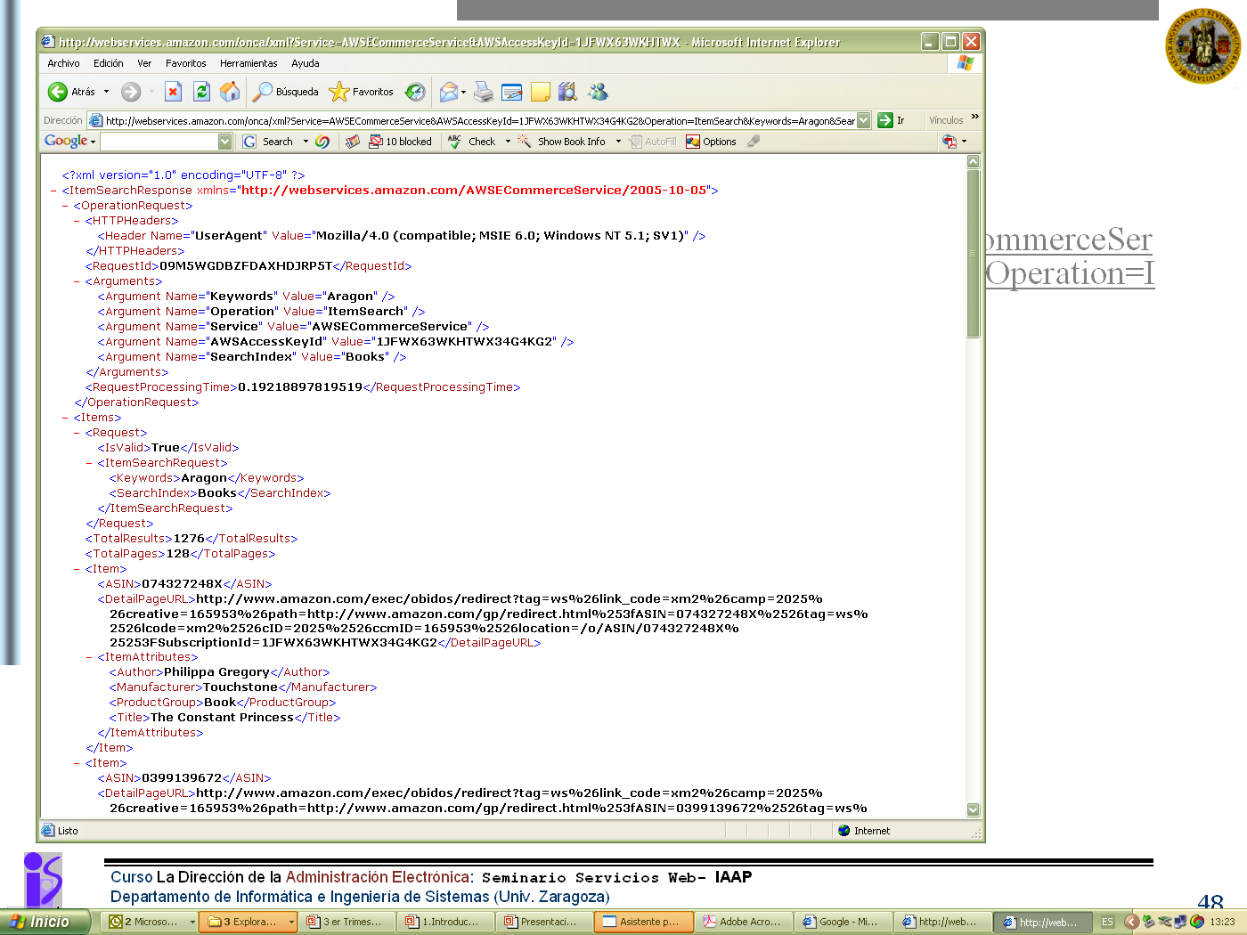

Slide 33
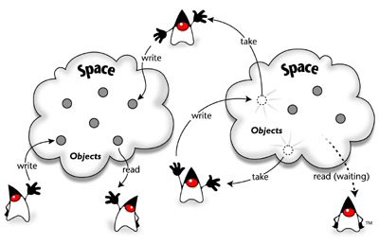
Idea clave: Intercambio de documentos
Los métodos de HTTP son las OPCIONES,
GET (recupera documento),
POST (adjunta información al recurso),
PUT (almacena información),
DELETE (borra el recurso indicado)
documentos
documentos

Slide 34
PARTE III. Sistema “Ideal” SOA
BPEL4WS
Service provider
External
Clients
WS
Interface
Web Services Middleware
Internet
Routing
logic
Process
logic
Process
logic
...
Process
logic
WS
Interface
Lógica de
Integración
Web service Middleware
...
Broker de
Mensajes
Broker de
Mensajes
Ejecutor Procesos
Broker de
Mensajes
Mediador
SW
WS
Interface
INFRAESTRUCTURA COMÚN
Middleware Servicios Web
XML
Protocolos Internet
Estándares
  SOAP, WSDL, UDDI
  Protocolos Horizontales
  Orquestación, composición
Protocolos
Horizontales
Negocio
Ejecutor Protocolos
Mediador-Middleware conv
(.NET, J2EE, ...)
gestión
transacciones
gestión
objetos
gestión
procesos
WSCI,
WS-CDL
gestión
mensajes
gestión
datos
WS-Coordination,
WS-Transaction
INFRAESTRUCTURA COMÚN Middleware Tradicional

Slide 35
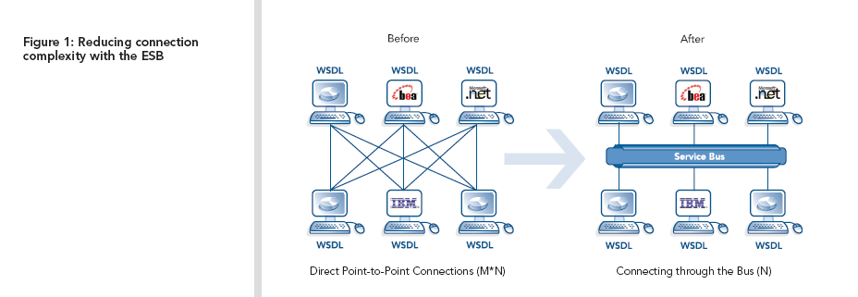
Productos/Especificaciones SOA
TIBCO: Enterprise Server Bus

Slide 36
Productos/Especificaciones SOA
TIBCO: Enterprise Server Bus

Slide 37
Productos/Especificaciones SOA
IBM: Enterprise Server Bus

Slide 38
Productos/Especificaciones SOA
IBM: Enterprise Server Bus

Slide 39
Productos/Especificaciones SOA
SUN: Java™ Business Integration (JBI) 1.0

Slide 40
Productos/Especificaciones SOA
Service-Oriented Computing: A Research Roadmap
http://drops.dagstuhl.de/opus/volltexte/2006/524/

Slide 41
Web Service Definition Language (WSDL)
WSDL ofrece el marco para definir
  Interface: operaciones y sus entradas y salidas (operations & input/output)
  Access specification: SOAP bindings (por ejemplo, RPC)
  Endpoint: la localización del servicio
soporta
Port Type
Operation
Formatos & Protocolos
Como invocar
Input & Output
Como codificar
Binding
Message
Implementa
Ofrece
Port
Service

Slide 42
Estructura principal de WSDL
<definitions namespace = “http://… ”>
<types> XML schema types </type>
<message> definition de un mensaje </message>
<portType> Conjunto de operations </portType>
<binding> protocolos de comunicación </binding>
<service> lista de binding y ports </service>
</definitions>
BACKUP

Slide 43
Ejemplo WSDL
Method calculate
Input: opname -> "+" "-" "*" "ash" "truncate" "ceiling" "factorial" "rem" "gcd" "expt"
num1 -> a string of digits
num2 -> a string of digits
Output: calcResult -> a string of digits
Method decodeNum
Input: num -> a string of digits
base -> an integer
Output: decResult -> an array of integers
example: num: "12345678901234567890" base: 10000
output: 123 4567 8901 2345 6789
Method encodeNum
Input: bigits -> an array of integers
base -> an integer
Output: encResult -> a string of digits
Sample-bignum.wsdl

Slide 44
WSDL
Utilización de WSDL
(encode-wsdl-file "bignum-server.wsdl“
:servers *server*)
(require :soap)
(use-package :net.xmp.soap)
(decode-wsdl-namespaces :file "bignum-server.wsdl")
(setf *wsdl* (decode-wsdl-file "bignum-server.wsdl"))
(make-client-interface *wsdl* 0 "bignum-client.cl")
WSDL del proveedor del servicio
1
2
generador
WSDL
compilador WSDL
(lado del cliente)
compilador WSDL
(lado del servidor)
cliente servicio
service provider
objeto de aplicación
(cliente)
objeto de aplicación proveedor servicio)
stub
skeleton
middleware basado en SOAP
middleware basado en SOAP
Mensajes SOAP
(require :soap)
:ld bignum-client ...
(client-1 :|opname| "ash" :|num1| "1" :|num2| "500") ...
(client-5 :|num| "1234567890" :|base| 100) ...
(client-3 :|bigits| '(12 34 56 78 90) :|base| 100) ...

Slide 45
WSDL Linda Provisional…
http://luna1.cps.unizar.es:8080/axis/RLinda.jws?wsdl

Slide 46
Sesion Linda
;; current optimization settings evaluate (EXPLAIN-COMPILER-SETTINGS).
CL-USER(1):
CL-USER(6): : cd D:\Lisp\WS
CL-USER(6): (require :soap)
; Fast loading C:\Archivos de programa\acl80\code\SOAP.001
;;; Installing soap patch, version 1
; Fast loading C:\Archivos de programa\acl80\code\SOAPA.001
;;; Installing soapa patch, version 1
; Fast loading C:\Archivos de programa\acl80\code\SAX.fasl
; Fast loading C:\Archivos de programa\acl80\code\ASERVE.fasl
; Fast loading from bundle code\ACLDNS.fasl.
;;; Installing acldns patch, version 1
T
CL-USER(7): :ld RLinda-client.cl
; Loading D:\Lisp\WS\RLinda-client.cl
CL-USER(8): (CLIENT-5 :|TUPLE| "<data><tuple><element type='int' value='3' /><element type='string' value='foo' /> </tuple> </data>")
(WSDL-2::|outResponse| (:|outReturn| "out_OK"))
NIL

Slide 47
Sesion Linda
#<NET.XMP.SOAP:SOAP-ASERVE-CLIENT-STRING-IN-OUT-CONNECTOR @ #x209e0e9a>
CL-USER(9): (CLIENT-5 :|TUPLE| "<data><tuple><element type='int' value='3' /><element type='string' value='foo' /> </tuple> </data>")
(WSDL-2::|outResponse| (:|outReturn| "out_OK"))
NIL
#<NET.XMP.SOAP:SOAP-ASERVE-CLIENT-STRING-IN-OUT-CONNECTOR @ #x20aeaaaa>
CL-USER(10): (CLIENT-5 :|TUPLE| "<data><tuple><element type='int' value='3' /><element type='string' value='foo' /> </tuple> </data>")
(WSDL-2::|outResponse| (:|outReturn| "out_OK"))
NIL
#<NET.XMP.SOAP:SOAP-ASERVE-CLIENT-STRING-IN-OUT-CONNECTOR @ #x20b0c2aa>
CL-USER(11): (CLIENT-2 :|TEMPLATE| "<data><tuple><element type='int' value='3' /><element type='string' value='foo' /> </tuple> </data>")
(WSDL-2::|rdResponse|
(:|rdReturn| "<data>
<tuple>
<element type=\"int\" value=\"3\" />
<element type=\"string\" value=\"foo\" />
</tuple>
</data>
"))
NIL

Slide 48
Sesion Linda
#<NET.XMP.SOAP:SOAP-ASERVE-CLIENT-STRING-IN-OUT-CONNECTOR @ #x20b2c992>
CL-USER(12): (CLIENT-1 :|TEMPLATE| "<data><tuple><element type='int' value='3' /><element type='string' value='foo' /> </tuple> </data>")
(WSDL-2::|inResponse|
(:|inReturn| "<data>
<tuple>
<element type=\"int\" value=\"3\" />
<element type=\"string\" value=\"foo\" />
</tuple>
</data>
"))
NIL
#<NET.XMP.SOAP:SOAP-ASERVE-CLIENT-STRING-IN-OUT-CONNECTOR @ #x20b50612>
CL-USER(15): (CLIENT-1 :|TEMPLATE| "<data><tuple><element type='int' value='3' /><element type='wildcard' /> </tuple> </data>")
(WSDL-2::|inResponse|
(:|inReturn| "<data>
<tuple>
<element type=\"int\" value=\"3\" />
<element type=\"string\" value=\"foo\" />
</tuple>
</data>
"))
NIL
#<NET.XMP.SOAP:SOAP-ASERVE-CLIENT-STRING-IN-OUT-CONNECTOR @ #x20b769ea>
CL-USER(16):

Slide 49
Nuva estructura de tuplas
<tupleDescription>
<tuple>
<integer> 3</integer>
<wildcard />
<string> 3</string>
</tuple>
</tupleDescription>

